Slide 1

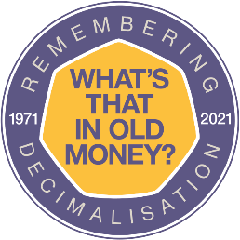
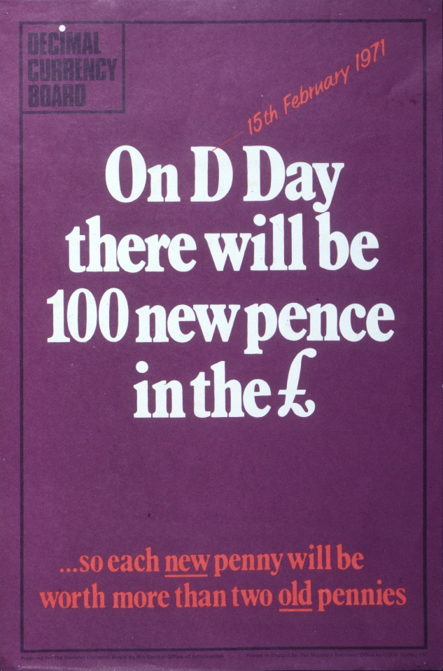
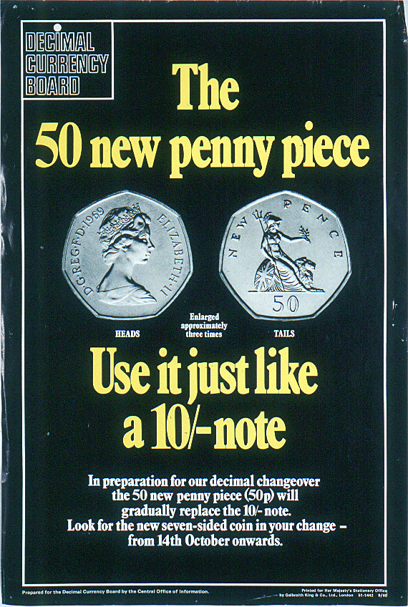
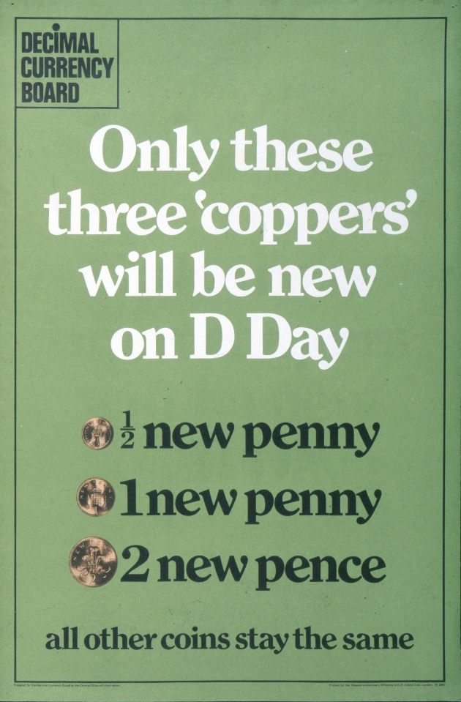
Stori degoli arian

Slide 2
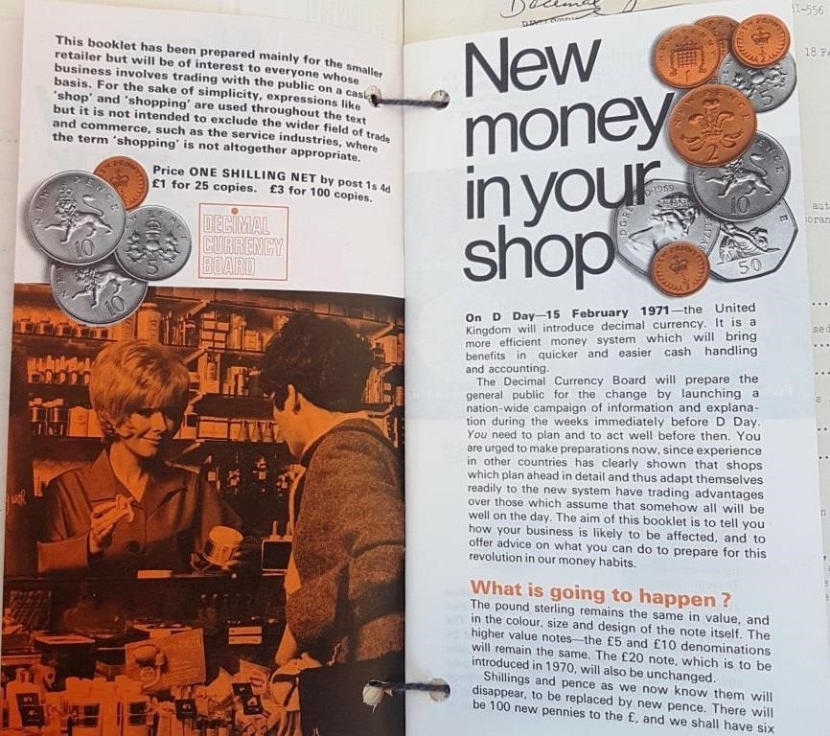
Ffordd newydd o gyfrif
Mae pob un ohonom mor gyfarwydd â’r newid yn ein pocedi nad ydym yn meddwl ddwywaith amdanynt.
Mae’r darnau arian a ddefnyddiwn bob dydd yn wrthrychau mor gyffredin, ydych chi erioed wedi meddwl am sut cânt eu gwneud neu pam maen nhw’n edrych y ffordd maen nhw?
Hwyrach nad ydych yn sylweddoli, ond mae’r arian a ddefnyddiwn heddiw yn rhan o system ddegol, gyda 100 ceiniog i’r bunt. Mae hyn yn eithaf newydd ac ond wedi bod o gwmpas am hanner can mlynedd.

Slide 3
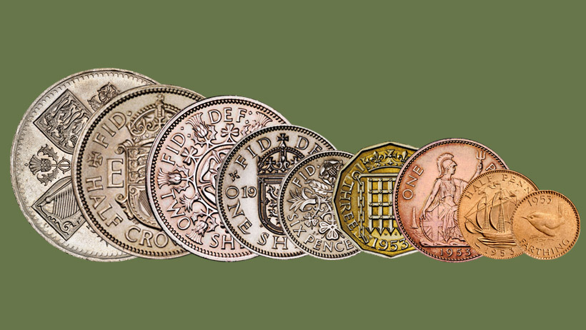
Cyn hyn, roedd system yn y Deyrnas Unedig a fu o gwmpas am ganrifoedd oedd yn wahanol iawn ac yn llawer mwy cymhleth. Roedd gennym bunnoedd a cheiniogau bryd hynny ond roedd gennym hefyd ddarnau arian o’r enw sylltau ac roedd mathemateg ein harian yn wahanol iawn. Yn hytrach na bod yna 100 ceiniog i’r bunt, roedd 240. Mae hyn oherwydd bod arian cyn y degoli’n seiliedig ar luosi gan ddeuddeg, lle mae’r arian degol a ddefnyddiwn heddiw yn seiliedig ar luosi gan ddeg.

Slide 4
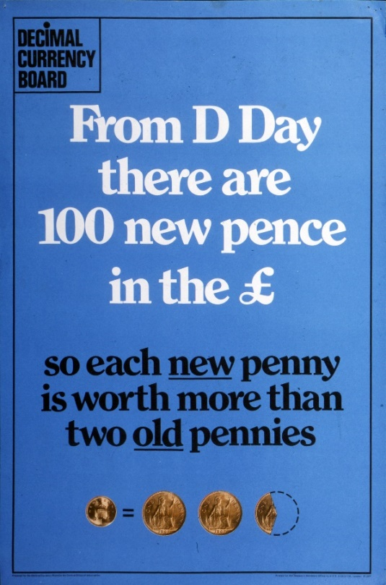
Y newid
Cyhoeddwyd ym 1966 y byddai’r Deyrnas Unedig yn newid eu harian o’r hen system i’r arian degol newydd. Y dyddiad a bennwyd ar gyfer y newid oedd 15 Chwefror 1971, diwrnod a fyddai’n cael ei adnabod fel Diwrnod y Degoli neu Ddiwrnod D yn fyr. Erbyn hyn, roeddem yn un o’r ychydig wledydd nad oedd yn defnyddio arian degol, felly roedd angen i ni foderneiddio a dal i fyny gyda gweddill y byd.
Roedd hi’n dasg anferthol paratoi’r wlad ar gyfer y newid. Byddai’n rhaid i bawb ddysgu sut i ddefnyddio’r arian newydd, byddai’n rhaid dylunio darnau arian ac arian papur newydd, byddai’n rhaid newid tiliau siopau a pheiriannau gwerthu er mwyn iddynt allu cymryd yr arian newydd, byddai’n rhaid i werslyfrau ysgol hyd yn oed cael eu newid er mwyn helpu addysgu plant i ddefnyddio arian degol yn hytrach na’r hen bunnoedd, sylltau a cheiniogau yr oeddent wedi arfer â nhw.

Slide 5
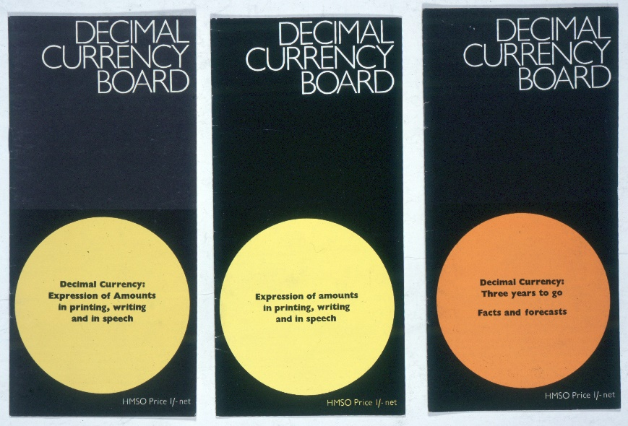
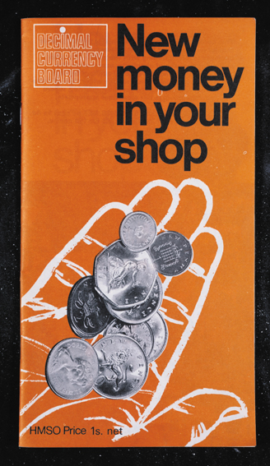
Sefydlwyd grŵp o’r enw’r Bwrdd Arian Degol gan lywodraeth y dydd i oruchwylio’r newid ac i wneud yn siŵr fod y cyfan yn rhedeg yn llyfn.
Lansiwyd ymgyrch wybodaeth gyhoeddus fawr i helpu pobl i fod yn barod ar gyfer Diwrnod y Degoli. Dangoswyd ffilmiau gwybodaeth ar y teledu, argraffwyd llyfrynnau a phosteri am ddegoli arian a ddangoswyd mewn siopau a banciau, ac roedd hyd yn oed caneuon wedi’u hysgrifennu am droi’n ddegol.

Slide 6
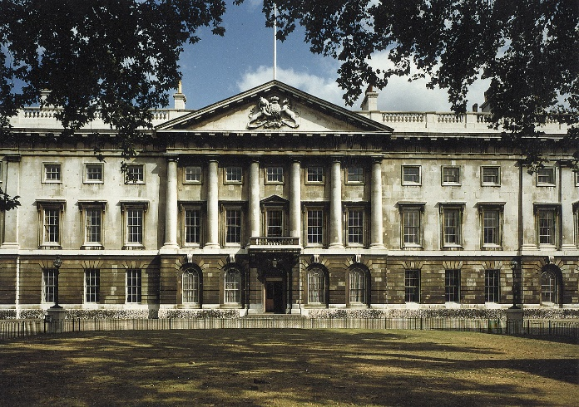
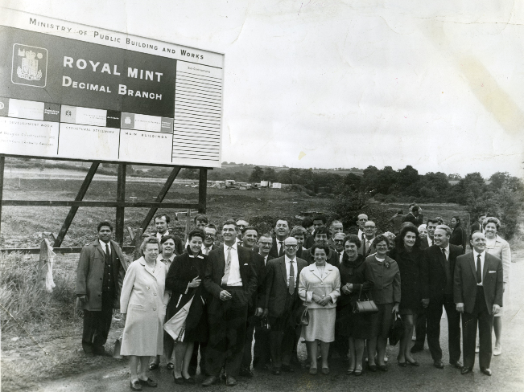
Gwneud y darnau arian newydd
Yn ystod y cyfnod hwn, roedd y Royal Mint yn y Gwynfryn yn Llundain. Hen ffatri ydoedd a adeiladwyd dros 150 mlynedd cyn hynny ac nid oedd wedi’i chynllunio i gynhyrchu’r holl filiynau o ddarnau arian degol newydd yr oedd eu hangen ar gyfer y newid. Penderfynwyd y byddai angen adeiladu bathdy newydd, mwy o faint a modern a dewiswyd safle yn Llantrisant yn Ne Cymru ar gyfer y gangen ddegol newydd. Dechreuodd y gwaith adeiladu ym 1967 a blwyddyn yn ddiweddarach, agorwyd y safle gan y frenhines a dechreuodd gynhyrchiant yr holl ddarnau arian newydd. Ar yr un pryd, roedd yr holl hen ddarnau arian yn dechrau cael eu casglu er mwyn iddynt allu cael eu toddi ac ailddefnyddio rhywfaint o’r metel am y rhai newydd.
Y Royal Mint yn Llundain.
Y Royal Mint yn Llantrisant.

Slide 7
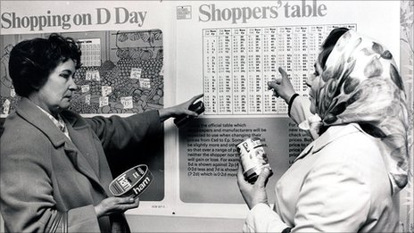
Roedd llawer o bryder y byddai Diwrnod y Degoli ei hun yn achosi anhrefn oherwydd na fyddai pobl yn barod am y newid, ond gwnaeth y Bwrdd Arian Degol waith mor dda o gael y wlad gyfan yn barod, mi aeth y diwrnod yn llyfn iawn a heb ryw lawer o ffwdan.

Slide 8
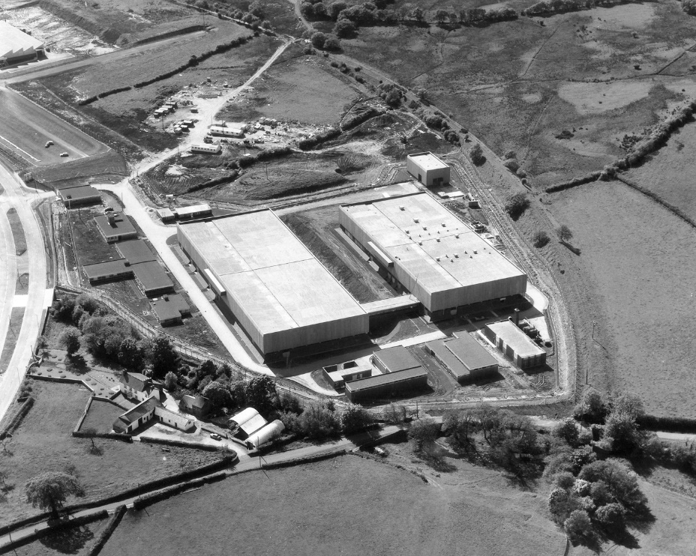
Yn y pen draw, daeth y cynhyrchiant i ben yn y bathdy yn Llundain a symudodd yn barhaol i’r safle newydd yng Nghymru.
Y Royal Mint yn Llantrisant
Gofynnwch a oes unrhyw un yn eich teulu neu’ch ysgol sy’n gallu cofio’r hen arian.
Sut credwch chi y byddai bywyd petaech yn dechrau defnyddio math newydd o arian?
Ydy hyn wedi gwneud i chi feddwl yn wahanol am y darnau arian a ddefnyddiwn?

Slide 9




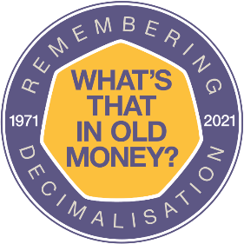
Copyright of the Royal Mint Museum 2020
www.royalmintmuseum.org.uk
@TheRoyalMintMuseum
@RoyalMintMuseum
royal_mint_museum

